Slide 1





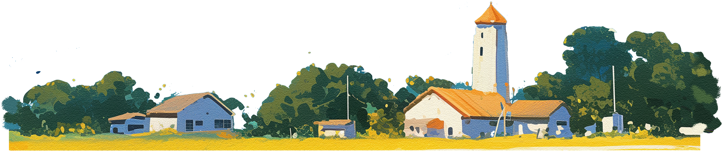
2024 Portfolio
www.reallygreatsite.com
Suy nghĩ của em về những tấm gương vượt lên số phận của chính mình

Slide 2
Page 01
Trong cuộc sống, không ai được lựa chọn nơi mình sinh ra, cũng chẳng thể quyết định trước số phận. Có người may mắn bước đi trên con đường trải đầy hoa, nhưng cũng có người từ nhỏ đã phải đối diện với những mất mát, thiệt thòi. Tuy vậy, giống như loài sen vẫn vươn lên từ bùn lầy để tỏa hương thanh khiết, có những con người đã kiên cường vượt qua nghịch cảnh, khẳng định giá trị của bản thân. Chính những tấm gương vượt lên số phận ấy đã để lại cho chúng ta bài học sâu sắc về nghị lực, niềm tin và khát vọng sống. Điều làm nên giá trị không phải là xuất phát điểm, mà chính là cách ta bước đi trên con đường đời.

Slide 3

Page 02
Đó không chỉ là hành động vươn dậy sau những thất bại hay đau thương, mà còn là ý chí kiên cường của con người trước những thử thách nghiệt ngã của cuộc đời. Vượt lên số phận là khi ta không để nghịch cảnh giam hãm ước mơ, không để bất hạnh làm tắt đi niềm tin, mà biến chính những mất mát ấy thành bước đếm để trưởng thành. Đó là bản lĩnh của những con người dám viết lại cuộc đời mình, dẫu điểm xuất phát có đầy rẫy chông gai.
Trước hết, vượt lên số phận là gì?

Slide 4
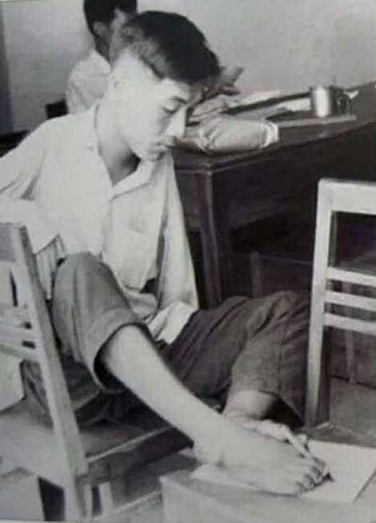

Page 03
Trong thực tế, đã có rất nhiều tấm gương truyền cảm hứng về ý chí vượt lên số phận. Ở Việt Nam, hình ảnh thầy giáo – nhà văn Nguyễn Ngọc Ký luôn được nhắc đến với sự ngưỡng mộ. Bị liệt cả hai tay từ khi còn nhỏ, ông đã không đầu hàng mà tập viết bằng đôi chân. Từ một cậu bé khuyết tật, ông trở thành thầy giáo ưu tú và nhà văn nổi tiếng, gieo chữ và gieo niềm tin cho bao thế hệ học trò.

Slide 5
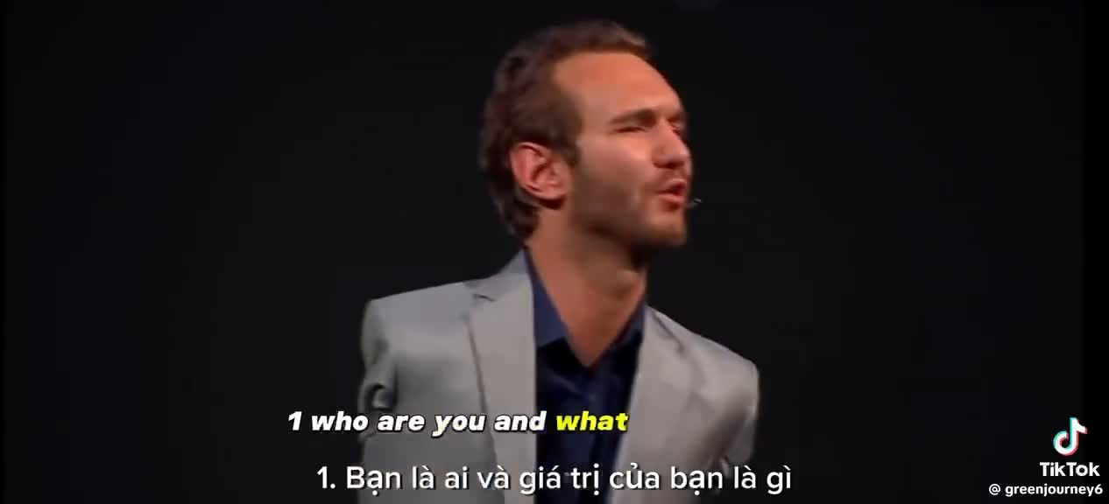
Page 04

Slide 6
Page 05
Trên thế giới, Nick Vujicic, người đàn ông sinh ra không có cả tay lẫn chân, đã chứng minh rằng “không có giới hạn nào cho sức mạnh tinh thần”. Bằng nghị lực, anh trở thành diễn giả truyền cảm hứng cho hàng triệu con người, đi khắp nơi để lan tỏa thông điệp sống tích cực. Hay Helen Keller – cô gái mù và điếc từ nhỏ nhưng với ý chí phi thường đã học chữ, trở thành tác giả, nhà hoạt động xã hội nổi tiếng, để lại di sản tinh thần vô giá cho nhân loại.

Slide 7
Page 06
Vì sao họ có thể làm được những điều kì diệu đó? Vì sao họ có thể trở thành những anh hùng lao động, nhà giáo ưu tú, kĩ sư công nghệ thông tin? Bởi họ nhận thức được rằng, mỗi người chỉ sống một lần trong cuộc đời, dù may mắn hay bất hạnh, cũng phải sống thật trọn vẹn những năm tháng "ở trên trần gian". Bởi họ hiểu rằng, nếu buông xuôi, gục ngã, cuộc đời của họ sẽ càng trở nên bi thương, những người thân yêu cạnh họ sẽ càng thêm bận lòng, không ai muốn trở thành gánh nặng cho người khác. Và bởi họ nhận ra có biết bao niềm vui, bao thành quả tốt đẹp như những phần thưởng xứng đáng sẽ dành cho những ai nỗ lực vượt lên số phận. Chính ý thức về bản thân, về giá trị cuộc sống; chính ước muốn mãnh liệt vươn tới những điều tốt đẹp, có ích và trên hết là sức vươn lên kì diệu đã tạo nên kì tích cho cuộc đời họ.

Slide 8
Page 07
Ý nghĩa của việc vượt lên số phận thật to lớn. Trước hết, nó khẳng định sức mạnh kì diệu của ý chí con người. Khi ta không đầu hàng, số phận sẽ không thể trói buộc. Chính ý chí đã biến nghịch cảnh thành động lực để con người vươn lên. Thứ hai, những tấm gương ấy không chỉ mang lại thành công cho bản thân mà còn gieo hạt mầm niềm tin, họ giống như ngọn lửa thắp sáng nhiệt huyết sống cho mọi người cổ vũ những người đang chênh vênh giữa cuộc đời. Tinh thần kiên cường ấy giống như ngọn đèn soi sáng, giúp người khác tìm lại hy vọng. Cuối cùng, đó là minh chứng rằng: trong bất cứ hoàn cảnh nào, con người cũng có thể sống một cuộc đời ý nghĩa nếu có nghị lực.

Slide 9
Page 09
Vì vậy đối với họ, chúng ta không nên xa lánh, kì thị, đó là thái độ đáng xấu hổ ở một đất nước nghìn năm văn hiến. Hãy cảm thông, thấu hiểu và yêu thương, giúp đỡ họ nhiều hơn. Điều đó giúp họ có thêm động lực, niềm tin để "đạp bằng" nỗi đau, tiếp tục sống.
Tuy vậy, bên cạnh những tấm gương nghị lực, thực tế vẫn có nhiều người buông xuôi, than trách, chấp nhận sống trong bóng tối của số phận. Họ để nỗi buồn và thất bại chiếm lấy bản thân, dẫn đến lối sống tiêu cực, thậm chí hủy hoại tương lai. Điều đó cho thấy: sống mà thiếu nghị lực chẳng khác nào chiếc thuyền buông lái giữa biển khơi – chỉ có thể trôi dạt vô định.

Slide 10
Page 10
Đứng trước tấm gương vượt qua số phận của chính mình, mỗi người nên suy ngẫm và có nhận thức, hành động đúng đắn, tích cực để tô điểm cho bức tranh cuộc sống của riêng mình. Cuộc sống không bao giờ là dễ dàng, cuộc sống luôn có những bão giông cuồn cuộn, những gai chông nhọn sắc, những nỗi đau đớn xé lòng... hãy biến tất cả ngang trái, bi ải, nghịch cảnh tàn khốc thành phép thử để tôi luyện bản lĩnh cá nhân, trở thành con người mạnh mẽ. Đừng như số ít người chỉ biết đắm chìm trong u tối của mặc cảm, tự ti, trong sự tự kỉ ám thị "Mình không thể làm được", "Số mình buộc phải thế"... Hậu quả cả đời sống như cái bóng bi thương.
Đừng thở dài hãy vươn vai mà sống,
Bùn dưới chân nhưng nắng ở trên đầu.
Sống mạnh mẽ như xương rồng trên sa mạc; sống lạc quan như chú tễu, chú hề; sống can đảm như chiến binh dũng mãnh; biến cuộc đời thành vũ đài để khẳng định giá trị bản thân...

Slide 11




Page 11
Nếu số phận là bầu trời nhiều giông bão, thì nghị lực chính là đôi cánh giúp con người bay cao. Những tấm gương vượt lên nghịch cảnh như những ngọn đèn thắp sáng, soi rọi cho chúng ta niềm tin để bước đi. Và rồi, trong hành trình trưởng thành, ai trong chúng ta cũng cần tự viết nên câu chuyện vượt lên số phận của chính mình, để sống một đời ý nghĩa và trọn vẹn.

Slide 12

Page 12
“Cuộc sống không bao giờ bằng phẳng, số phận không bao giờ hoàn hảo, nhưng chính nghị lực và ý chí kiên cường sẽ giúp con người vượt qua mọi thử thách. Khi dám đứng lên, dám đối mặt với nghịch cảnh và không ngừng vươn lên, ta sẽ biến khó khăn thành sức mạnh, biến bóng tối thành ánh sáng, và viết nên câu chuyện của riêng mình – một câu chuyện đầy niềm tin, khát vọng và chiến thắng.”
Thông điệp

Slide 13







Page 14
Cảm ơn các bạn đã lắng nghe bài thuyết trình

